Slide 1
Suite de Facturación Electrónica Estela

Slide 2
Agenda
INTRODUCCIÓN
¿QUIÉNES SOMOS?
¿QUÉ OFRECEMOS?
CERTIFICACIONES
CLIENTES
ALIANZAS
SOLUCIONES

Slide 3
Más soluciones, más ventajas.
¡Como parte de ESTELA, nuestra oferta y alcance han crecido!
Ahora con un portafolio de soluciones robusto, confiable y seguro en documentación electrónica y mucho más.

Slide 4
INTRODUCCIÓN
¿Por qué Estela?
Brindamos soluciones de colaboración electrónica
Que les permita a las empresas, avanzar en la automatización y optimización de muchos procesos empresariales, garantizándoles grandes ahorros en tiempo y dinero.
Nos especializamos en el desarrollo de soluciones integrales de colaboración electrónica.
Dentro del portafolio se incluyen soluciones innovadoras en torno a la facturación electrónica, gestión de pagos y recaudos inteligentes.

Slide 5
¿QUIÉNES SOMOS?
Somos Estela
8 PIONEROS
ECOSISTEMA DE COMPLIANCE
+1,470 M
+1.5k
¡Y pronto más!
FACTURA ELECTRÓNICA / EDI / BOVEDA FISCAL
Documentos electrónicos anuales
Implementaciones corporativas anuales
+11K
10
+700
+9
AUTORIZADOS
Clientes corporativos en la región
Aliados estratégicos
Estelars
PAC MX/ PAC PANAMÁ/ PAC RD/ PT COL / CHILE/ OSE & PSE/ PSE CR/
Países
Notes:
PAC (México)= Proveedor Autorizado de Certificación
PT (Colombia) = Proveedor Tecnológico
PSE (Perú) = Proveedor de Servicios Electrónicos
PAC (Panamá)= Proveedores Autorizados Calificados

Slide 6
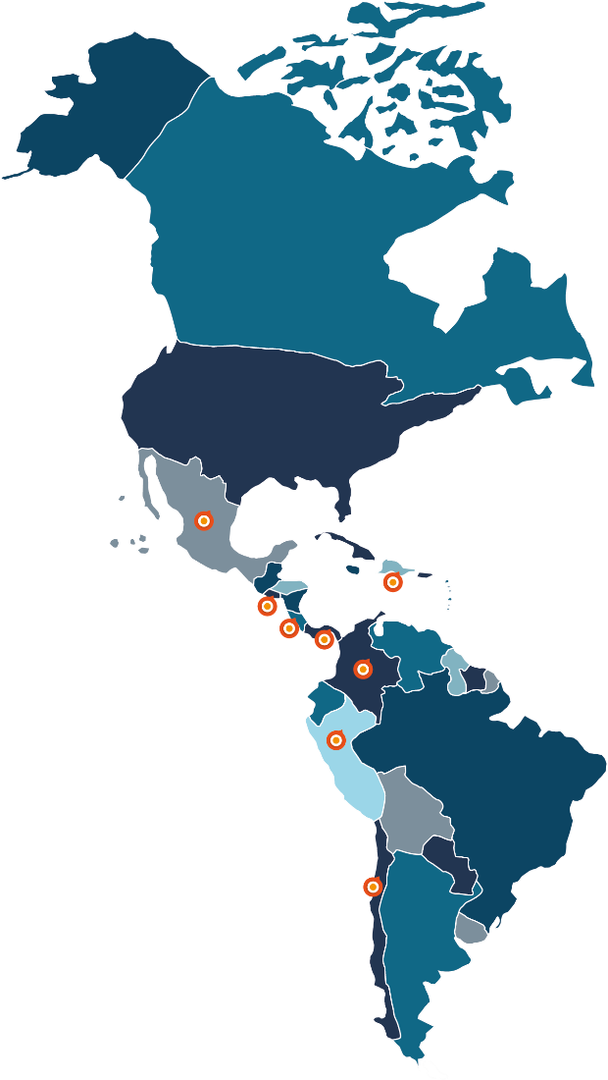
Proveedor Regional con Atención Local
¿QUIÉNES SOMOS?
1
Confianza
Pioneros en el proyecto de FE
México
2
Experiencia
República Dominicana
El Salvador
Más de 2,000 grandes clientes satisfechos
Panamá
Costa Rica
3
Funcionalidad
Perú
Colombia
Solución en todos los modelos operacionales
4
Soporte
Chile
Equipo local especializado

Slide 7
¿QUIÉNES SOMOS?
Principales Sectores
Manufactura
Retail
Servicios
Automotriz
Alimentos y Bebidas
Logístico
Entretenimiento
Financiero
Telcom
Tecnología

Slide 8
¿QUÉ OFRECEMOS?
Nuestro Diferencial
¿QUIÉNES SOMOS?
24
Cumplimiento con estándares mundiales de seguridad
Gestión de tecnología acorde a su necesidad
Disponibilidad de servicios para la gestión de sus CPE
Dedique su tiempo a la gestión de su negocio
Sea competitivo con las mejores soluciones del mercado
Rentabilice inversión, reduciendo costos tecnológicos
Información segura y disponible, administrada por expertos

Slide 9
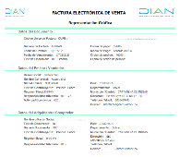
CERTIFICACIONES
Autentificaciones
TODO BAJO CONTROL
“WE HAVE YOU COVERED”

Slide 10
CLIENTES
Principales Clientes
INDUSTRIA & MANUFACTURA
SERVICIOS
AUTOMOTRÍZ
ALIMENTOS & BEBIDAS
LOGÍSTICO
SALUD
TECNOLOGÍA
EDUCACIÓN
TELCOM
RETAIL
FINANCIERO
TURISMO
Y MÁS……..

Slide 11
ALIANZAS
Partners
Red de partners tecnológicos y socios estratégicos en la región

Slide 12
ALIANZAS
Asociaciones y Cámaras

Slide 13
SOLUCIONES
Soluciones
1
SUITE DE COLABORACIÓN Y FACTURACIÓN ELECTRÓNICA
Emisión y Recepción de facturas y otros documentos
Repositorio Inteligente
Portal clientes y proveedores
Cumplimos con todos los requisitos de la DIAN
2
GATEWAY DE RECAUDOS INTELIGENTES
“We Have you Covered”
Recaudos en línea y facilidad para que sus clientes paguen sus facturas online
Motor de conciliación en tiempo real con verificación de todas las fuentes de recaudo.
+30 Entidades Recaudadoras Bancarias y No Bancarias.
Trazabilidad Transaccional.
3
PASARELA DE PAGOS EN LÍNEA
ACH para pagos en línea por PSE
Redeban y Credibanco para los pagos por tarjetas de crédito
Billeteras: Múltiples operaciones desde teléfonos inteligentes con plataformas :Nequi , Daviplata, Botón Bancolombia.
DS: intercambio de datos con Tarjeta de crédito entre el comercio, el emisor de tarjeta y el consumidor.

Slide 14
NOMBRE ASESOR COMERCIAL | Xxxxxxx
EMAIL | Xxxxxxx
CONTACTO | Xxxxxxx
www.estela.com

